Slide 1
Kertészné Garay Krisztina
edward7ote@gmail.com
Junior automatizált tesztelő szakirány – Vizsgaremek védés
Conduit alkalmazás tesztelése
2021. Szeptember 6.

Slide 2
Conduit alkalmazás
#1 test_cookie_001
#2 test_home_page_appearance_002
#3 test_register_003
#4 test_navigate_to_login_004
#5 test_adding_new_article_005
#6 test_edit_settings_006
#7 test_pagination_007
#8 test_adding_data_from_file_008
#9 test_writing_data_to_file_009
#10 test_del_article_010
#11 test_logout_011
#1 oldalon megjelenő cookie kezelése
#2 a weboldal title-jának ellenőrzése
#3 Regisztrálás új userrel
#4 Bejelentkezés userrel
#5 Új cikk hozzáadásának tesztelése
#6 Settings módosításának tesztelése
#7 Lapozás tesztelése
#8 Kommentek hozzáadása file-ból
#9 Kommentek kiolvasása és file-ba írása
#10 Cikk törlése
#11 Kijelentkezés

Slide 3
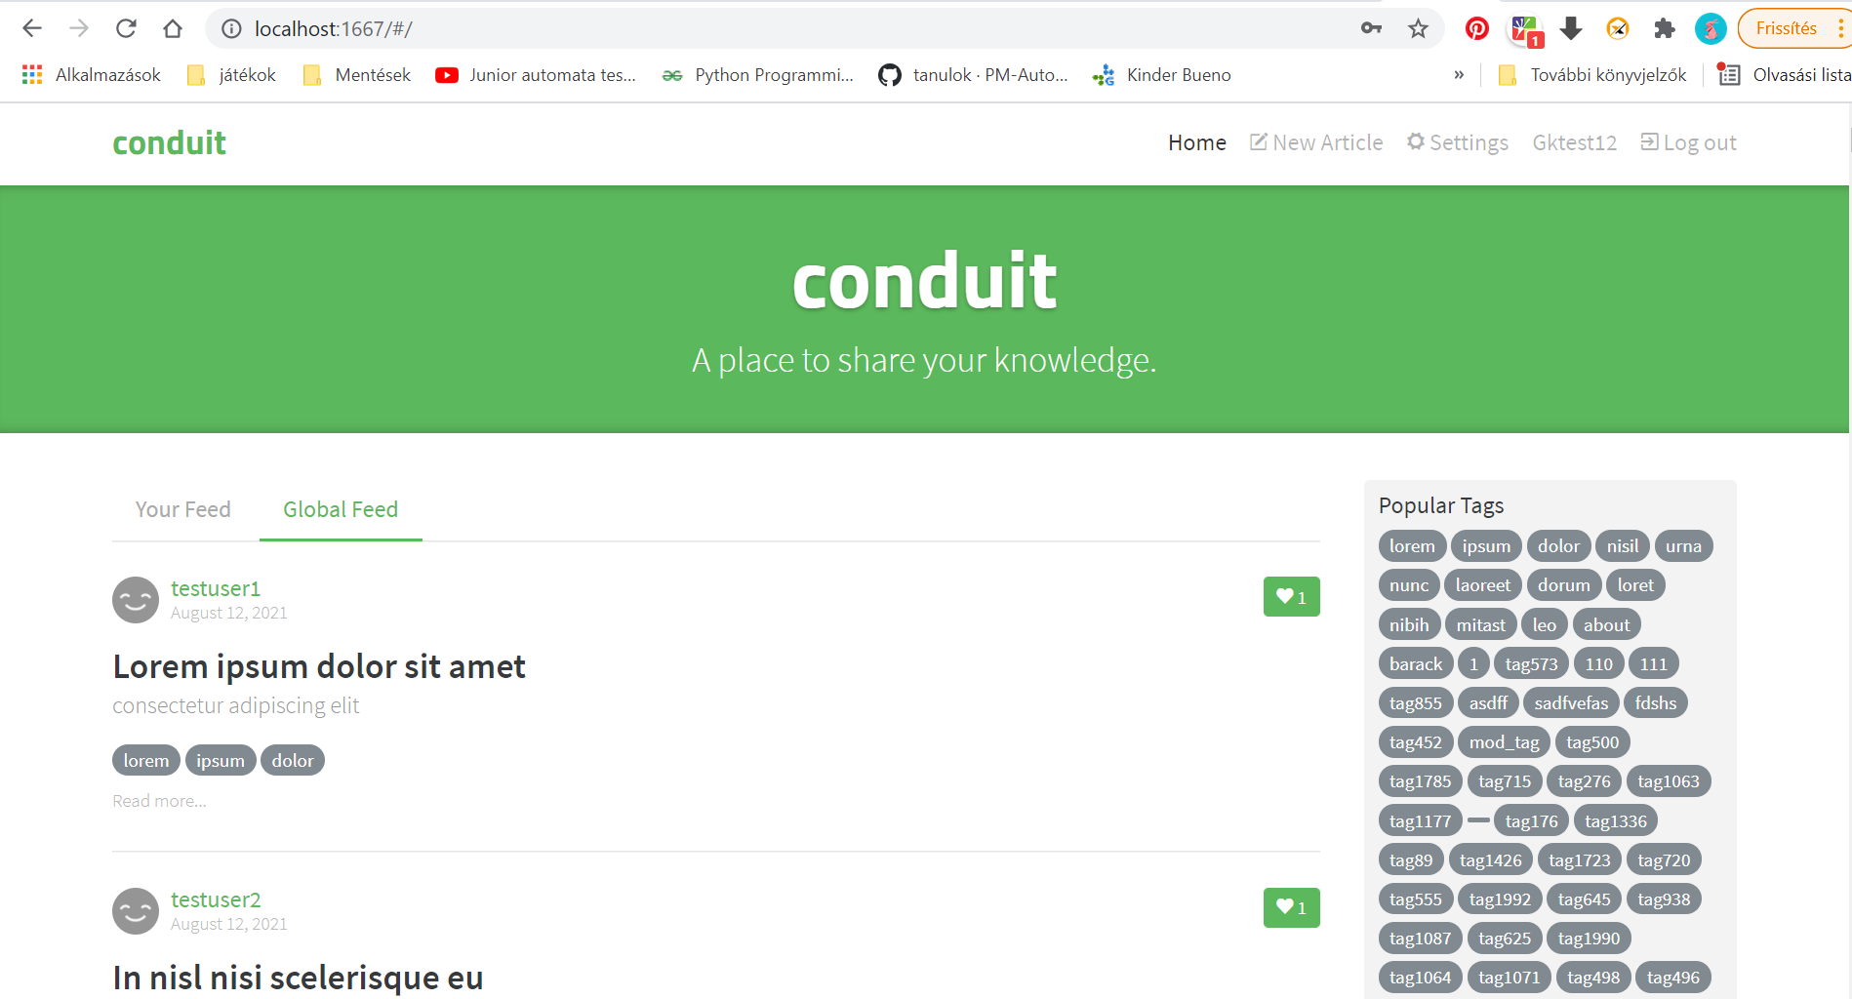
Conduit alkalmazás

Slide 4
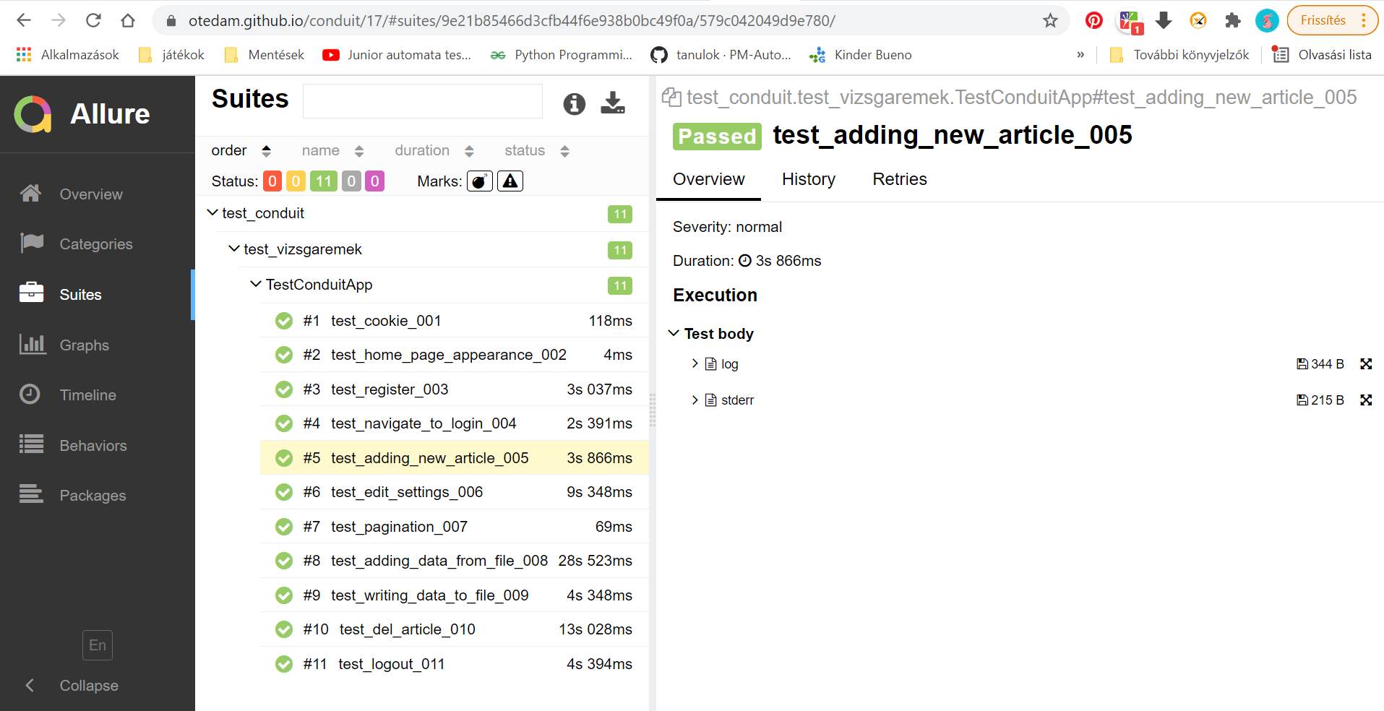
Conduit alkalmazás

Slide 5
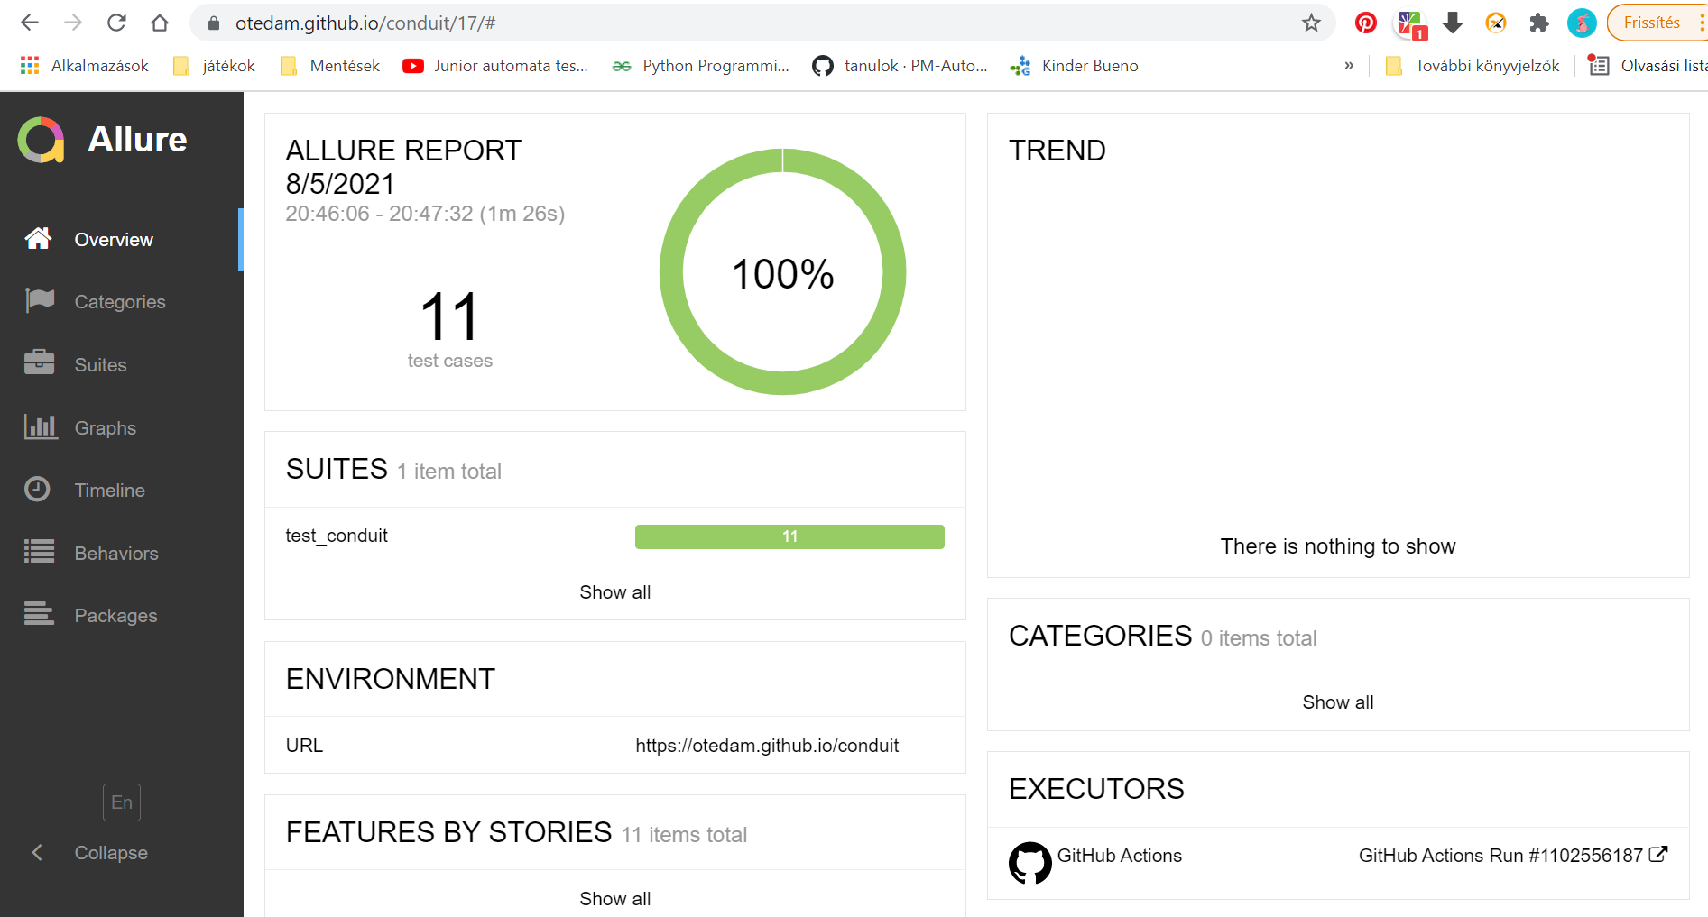
Conduit alkalmazás

Slide 6
Conduit alkalmazás
Tesztek forráskódja: https://github.com/otedam/conduit/tree/master/test_conduit
Alkalmazás indítása: http://conduitapp.progmasters.hu:1667/#/ http://localhost:1667/#/
Manuális tesztjegyzőkönyv: https://github.com/otedam/conduit/blob/master/docs/conduit_TST_Garay_Krisztina.docx
Alkalmazás elérési helye: https://github.com/otedam/conduit
Tesztek dokumentációja: https://github.com/otedam/conduit/tree/master/docs
Automata tesztek futtatása: elinditás GitHubActions, pytest keretrendszerben, minden push-oláskor: https://github.com/otedam/conduit/actions/workflows/conduit_remek.yml
Vezetői tesztjelentés: ALLURE riport: https://otedam.github.io/conduit/

Slide 7
Köszönöm a figyelmet! Viszontlátásra!

